Slide 1

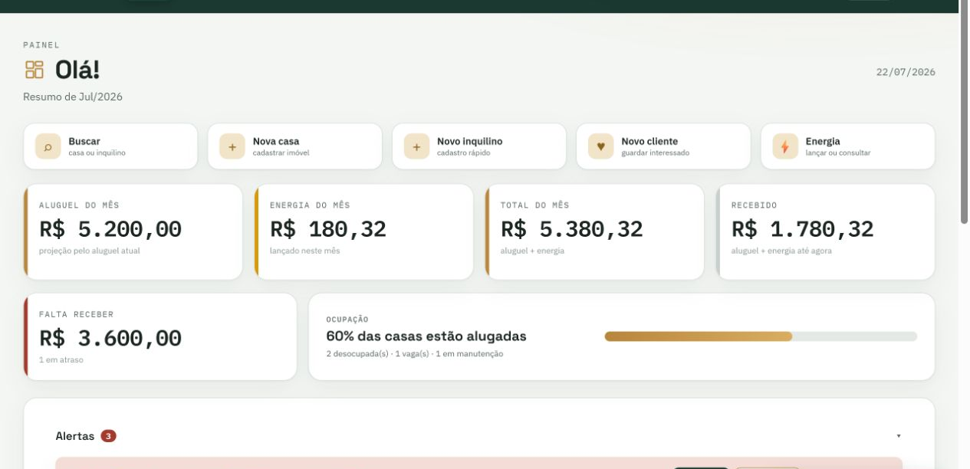

Aluguel
GESTÃO DE ALUGUÉIS
Seus aluguéis sob controle.
Sem planilhas espalhadas.
aluguel.app
Veja o mês
Centralize
Compartilhe
Previsto, recebido, pendências e ocupação.
Imóvel, contrato, pagamentos e documentos.
Cobrança assistida e portal do inquilino.
O que está incluído
✓ Imóveis e inquilinos
✓ Contratos e recebimentos
✓ Energia e despesas
✓ Interessados e catálogo
✓ Relatórios e recibos
✓ Portal e documentos
Grátis: 1 imóvel • Básico: 3 • Premium: 100
Valores dos planos pagos sob consulta.
andertonaluguel@gmail.com
22/07/2026 • produto real, dados demonstrativos

